Slide 1








PHÒNG GIÁO DỤC VÀ ĐÀO TẠO QUẬN LONG BIÊN
TRƯỜNG TIỂU HỌC ĐOÀN KẾT
MÔN: TOÁN LỚP 2
Bảng cộng (có nhớ) trong phạm vi 20

Slide 2

TRÒ CHƠI
MẢNH GHÉP

Slide 3

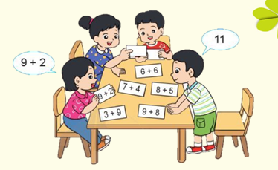

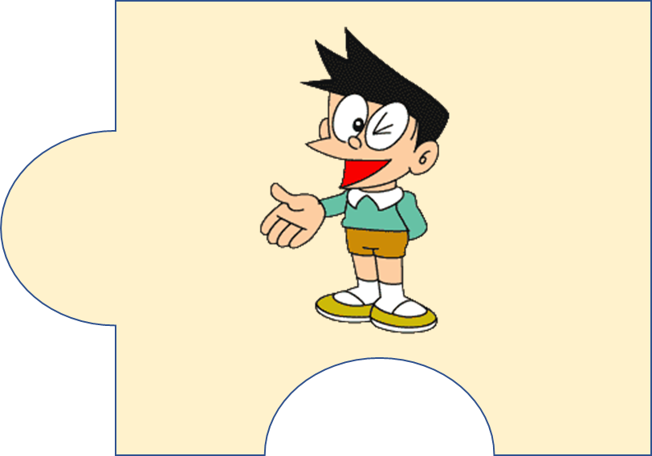




Slide 4






9 + 8 =
13
15
16
17

Slide 5



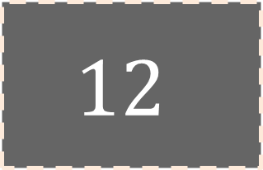

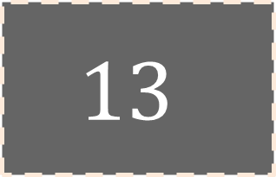
8 + 5 =
$$13$$
$$16$$
$$15$$
$$12$$

Slide 6

6 + 6 =
11
12
13

Slide 7

3 + 9 =
12
15
16
14

Slide 8

7 + 4 =
11
12
10

Slide 9

9 + 2 =
14
12
11

Slide 10

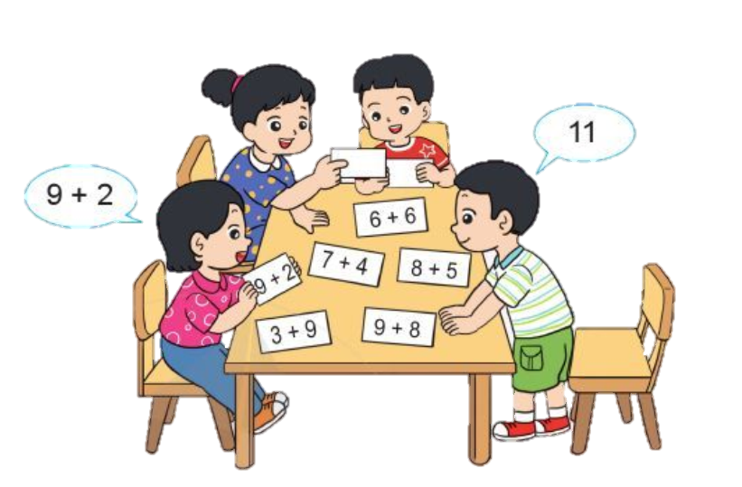
9 + 2
8 + 3
9 + 3
8 + 3
9 + 4
8 + 4
7 + 4
9 + 5
8 + 5
7 + 5
6 + 5
9 + 6
8 + 6
7 + 6
6 + 6
5 + 6
9 + 7
8 + 7
7 + 7
6 + 7
5 + 7
4 + 7
9 + 8
8 + 8
7 + 8
6 + 8
5 + 8
4 + 8
3 + 8
9 + 9
8 + 9
7 + 9
6 + 9
5 + 9
4 + 9
3 + 9
2 + 9

Slide 11
9 + 2 = 11
9 + 3 = 12
8 + 3 = 11
9 + 4 = 13
8 + 4 = 12
7 + 4 =11
9 + 5 = 14
8 + 5 = 13
7 + 5 = 12
6 + 5 = 11
9 + 6 = 15
8 + 6 = 14
7 + 6 = 13
6 + 6 = 12
5 + 6 = 11
9 + 7 = 16
8 + 7 = 15
7 + 7 = 14
6 + 7 = 13
5 + 7 = 12
4 + 7 = 11
9 + 8 = 17
8 + 8 = 16
7 + 8 = 15
6 + 8 = 14
5 + 8 = 13
4 + 8 = 12
3 + 8 = 11
9 + 9 = 18
8 + 9 = 17
7 + 9 = 16
6 + 9 = 15
5 + 9 = 14
4 + 9 = 13
3 + 9 = 12
2 + 9 = 11

Slide 12
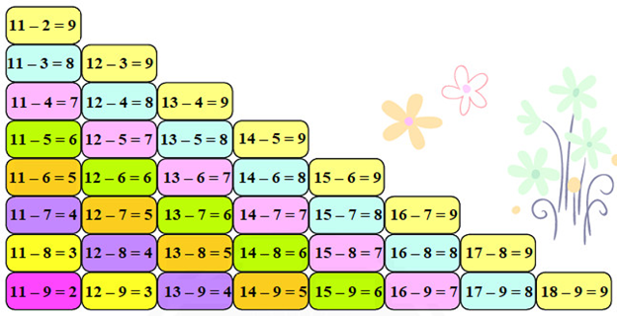

Slide 13
9 + 2 = 11
9 + 3 = 12
8 + 3 = 11
9 + 4 = 13
8 + 4 = 12
7 + 4 =11
9 + 5 = 14
8 + 5 = 13
7 + 5 = 12
6 + 5 = 11
9 + 6 = 15
8 + 6 = 14
7 + 6 = 13
6 + 6 = 12
5 + 6 = 11
9 + 7 = 16
8 + 7 = 15
7 + 7 = 14
6 + 7 = 13
5 + 7 = 12
4 + 7 = 11
9 + 8 = 17
8 + 8 = 16
7 + 8 = 15
6 + 8 = 14
5 + 8 = 13
4 + 8 = 12
3 + 8 = 11
9 + 9 = 18
8 + 9 = 17
7 + 9 = 16
6 + 9 = 15
5 + 9 = 14
4 + 9 = 13
3 + 9 = 12
2 + 9 = 11

Slide 14
9 + 2 = 11
9 + 3 = 12
8 + 3 = 11
9 + 4 = 13
8 + 4 = 12
7 + 4 =11
9 + 5 = 14
8 + 5 = 13
7 + 5 = 12
6 + 5 = 11
9 + 6 = 15
8 + 6 = 14
7 + 6 = 13
6 + 6 = 12
5 + 6 = 11
9 + 7 = 16
8 + 7 = 15
7 + 7 = 14
6 + 7 = 13
5 + 7 = 12
4 + 7 = 11
9 + 8 = 17
8 + 8 = 16
7 + 8 = 15
6 + 8 = 14
5 + 8 = 13
4 + 8 = 12
3 + 8 = 11
9 + 9 = 18
8 + 9 = 17
7 + 9 = 16
6 + 9 = 15
5 + 9 = 14
4 + 9 = 13
3 + 9 = 12
2 + 9 = 11

Slide 15

9 + 2 = 11
9 + 3 = 12
8 + 3 = 11
9 + 4 = 13
8 + 4 = 12
7 + 4 =11
9 + 5 = 14
8 + 5 = 13
7 + 5 = 12
6 + 5 = 11
9 + 6 = 15
8 + 6 = 14
7 + 6 = 13
6 + 6 = 12
5 + 6 = 11
9 + 7 = 16
8 + 7 = 15
7 + 7 = 14
6 + 7 = 13
5 + 7 = 12
4 + 7 = 11
9 + 8 = 17
8 + 8 = 16
7 + 8 = 15
6 + 8 = 14
5 + 8 = 13
4 + 8 = 12
3 + 8 = 11
9 + 9 = 18
8 + 9 = 17
7 + 9 = 16
6 + 9 = 15
5 + 9 = 14
4 + 9 = 13
3 + 9 = 12
2 + 9 = 11

Slide 16
9 + 2 = 11
9 + 3 = 12
8 + 3 = 11
9 + 4 = 13
8 + 4 = 12
7 + 4 =11
9 + 5 = 14
8 + 5 = 13
7 + 5 = 12
6 + 5 = 11
9 + 6 = 15
8 + 6 = 14
7 + 6 = 13
6 + 6 = 12
5 + 6 = 11
9 + 7 = 16
8 + 7 = 15
7 + 7 = 14
6 + 7 = 13
5 + 7 = 12
4 + 7 = 11
9 + 8 = 17
8 + 8 = 16
7 + 8 = 15
6 + 8 = 14
5 + 8 = 13
4 + 8 = 12
3 + 8 = 11
9 + 9 = 18
8 + 9 = 17
7 + 9 = 16
6 + 9 = 15
5 + 9 = 14
4 + 9 = 13
3 + 9 = 12
2 + 9 = 11

Slide 17
1
Tính nhẩm:
6 + 5 9 + 4 7 + 9
8 + 8 7 + 7 6 + 9
8 + 3 7 + 6 9 + 5
3 + 8 5 + 7 5 + 9

Slide 19
b)
8 + 3
3 + 8
7 + 6
6 + 7
9 + 5
5 + 9
8 + 3 = 11
3 + 8 = 11
7 + 6 = 13
6 + 7 = 13
9 + 5 = 14
5 + 9 = 14
5 + 9 + 5 =
19

Slide 20

Dặn dò

Slide 21


ONG TÌM HOA

Slide 22





9 + 9
6 + 9
7 + 6
15
13
18

Slide 23

THANK YOU
Tạm biệt và hẹn gặp lại

Slide 24
9 + 2 = 11
9 + 3 = 12
8 + 3 = 11
9 + 4 = 13
8 + 4 = 12
7 + 4 =11
9 + 5 = 14
8 + 5 = 13
7 + 5 = 12
6 + 5 = 11
9 + 6 = 15
8 + 6 = 14
7 + 6 = 13
6 + 6 = 12
5 + 6 = 11
9 + 7 = 16
8 + 7 = 15
7 + 7 = 14
6 + 7 = 13
5 + 7 = 12
4 + 7 = 11
9 + 8 = 17
8 + 8 = 16
7 + 8 = 15
6 + 8 = 14
5 + 8 = 13
4 + 8 = 12
3 + 8 = 11
9 + 9 = 18
8 + 9 = 17
7 + 9 = 16
6 + 9 = 15
5 + 9 = 14
4 + 9 = 13
3 + 9 = 12
2 + 9 = 11

